Slide 1

Projet n°4: Anticiper les besoins en electricité des batiments.
Soutenance de projet

Slide 2
Sommaire
1. Introduction
2. Préparation des données et analyse exploratoire.
3. Modélisations et performances.
4. Modèle sélectionné et EnergyStarScore.

Slide 3
1 . Introduction

Slide 4

Problématique de la ville de Seattle
Des relevés minutieux ont été effectués en 2015 et en 2016.
Ces relevés sont coûteux à obtenir.
A partir de ceux déjà réalisés, prédire les émissions de CO2 et la consommation totale d’énergie de bâtiments pour lesquels elles n’ont pas encore été mesurées.
Evaluer l'intérêt de l'Energy STAR Score pour la prédiction d'émissions.

Slide 5
Interprétation de la problématique
• Prévision
• Features: caractéristiques intrinsèques des bâtiments (hors consommations)
• Données à prédire
• Consommation totale des bâtiments: SiteEnergyUseWN(kBtu)
• Emissions gaz à effet de serre des bâtiments: TotalGHGEmissions
• ENERGY STAR Score :
• Comparaison de son intérêt en essayant de modéliser avec et sans

Slide 6
2. Préparation des données et analyse exploratoire

Slide 7
Feature Enginnering: suppression des colonnes non pertinentes niveau métier.
Jeu de données 2015: City (1 unique valeur), State (1 unique valeur), PropertyName (similaire à ID), TaxParcelIdentificationNumber (similaire à ID), ListOfAllPropertyUseTypes (donnée figurant dans dautres colonnes), DefaultData (utilité de la variable inconnue), Address (non conservé (latitude et longitude ou ZipCode), NaturalGas(therms),SiteEUI(kBtu/sf), SiteEUIWN(kBtu/sf), SourceEUI(kBtu/sf), SourceEUIWN(kBtu/sf), SiteEnergyUse(kBtu), SiteEnergyUseWN(kBtu), SteamUse(kBtu), Electricity(kWh), Electricity(kBtu), NaturalGas(kBtu)
Jeu de données 2015: OtherFuelUse(kBtu), Seattle Police Department Micro Community Policing Plan Areas, Zip Codes, PropertyName, TaxParcelIdentificationNumber,istOfAllPropertyUseTypes, SPD Beats (données police / trop dinfos manquantes), DefaultData, NaturalGas(therms),SiteEUI(kBtu/sf), SiteEUIWN(kBtu/sf), SourceEUI(kBtu/sf), SourceEUIWN(kBtu/sf), SiteEnergyUse(kBtu), SiteEnergyUseWN(kBtu), SteamUse(kBtu), Electricity(kWh), Electricity(kBtu), NaturalGas(kBtu)

Slide 8
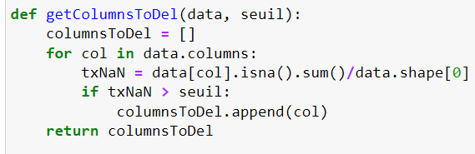
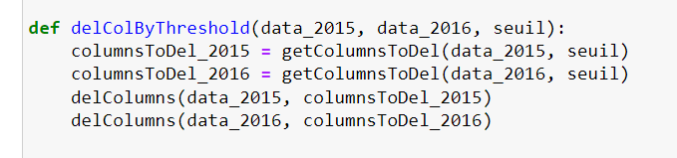
Feature Engineering 2: suppression des colonnes présentant plus de 70% de NaN

Slide 9
Cleaning: harmonisation, gestion des Nan, et typage des données.
Harmonisation du nom des colonnes entre données ( (ex:TotalGHGEmissions et GHGEmissions(MetricTonsCO2e))
Creation d'un unique jeu de données.
KNN pour les NaN de NumberOfFloors en fonction du properyType du numberofbuildings et de la consommation en electricité
LargestPrimaryType = PrimaryType pour les NaN, mean correspondant au type pour LargestPropertyUseTypeGFA
Redefinition des bons types de données par colonne.

Slide 10
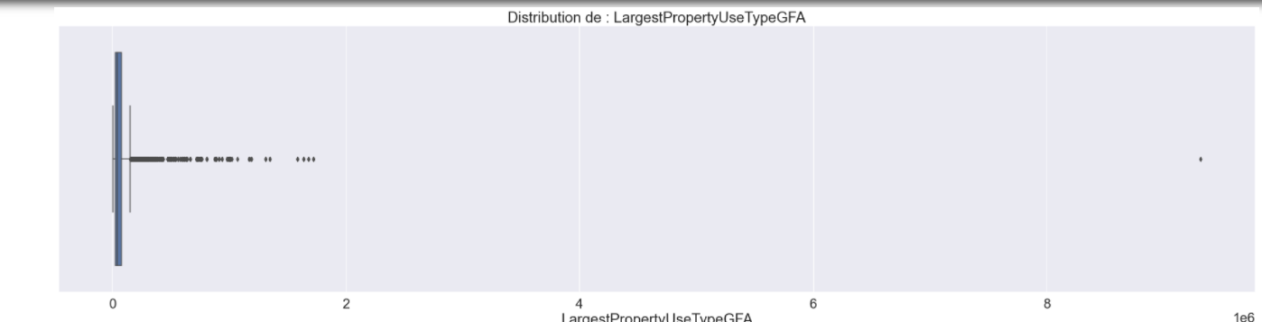
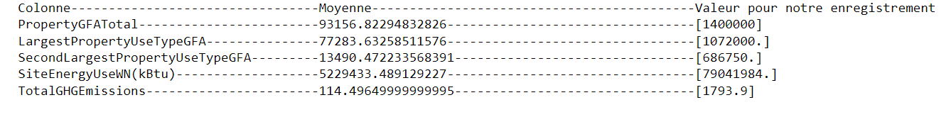
Cleaning 2: Outliers.
Beaucoup de colonnes présentent des données loin du 3e interquartile.
En consultant un exemple et en regardant la différence avec la moyenne des autres colonnes:
Nous constatons qu'il s'agit de batiments (Convention Center) très grands et que les données sont cohérentes.
Nous ne pouvons pas les traiter comme des outliers.
---> Suppression uniquement des lignes dont colonne 'Outlier' différent de NaN.

Slide 11
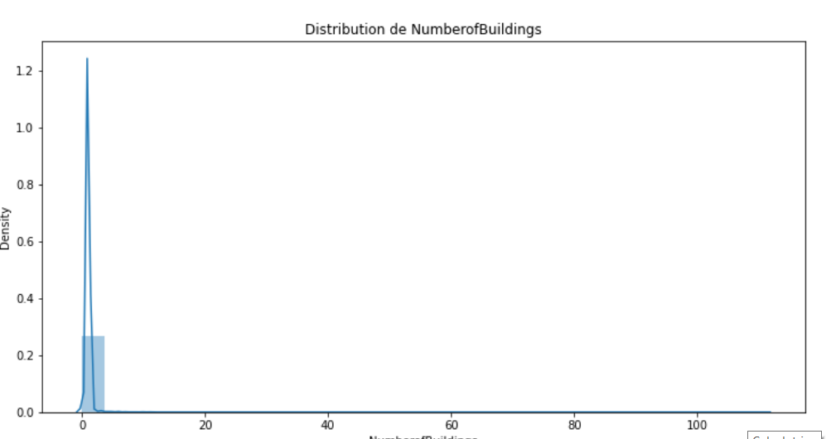
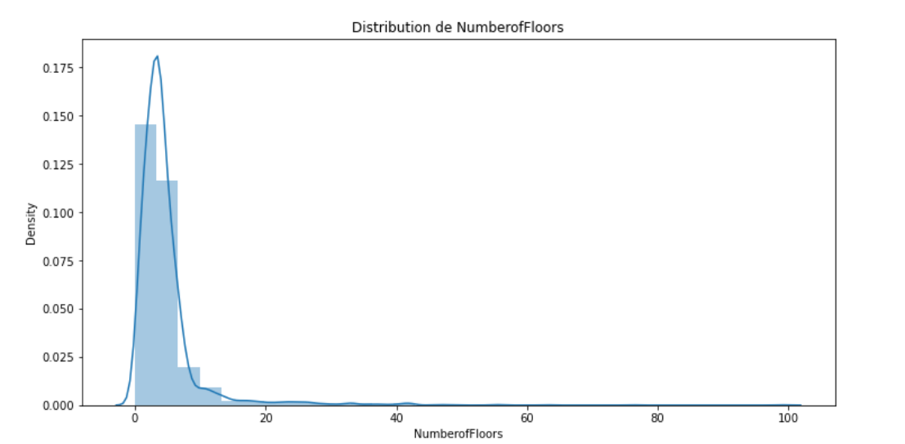
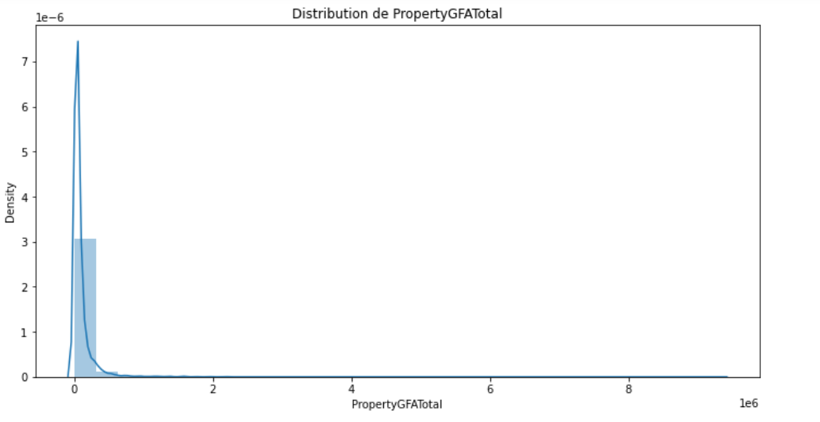
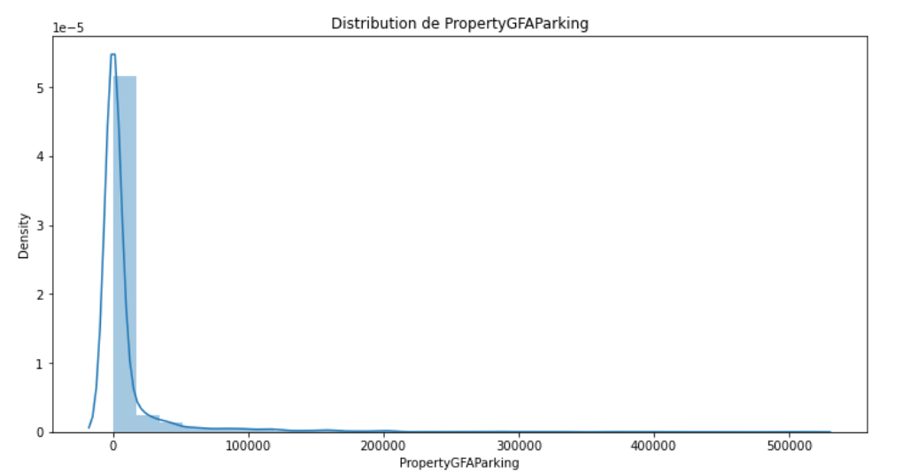
Exploration: analyse univariée, variables numériques
Beaucoup de variables numériques, dont nos variables target, sont fortement skewed à droite.

Slide 12
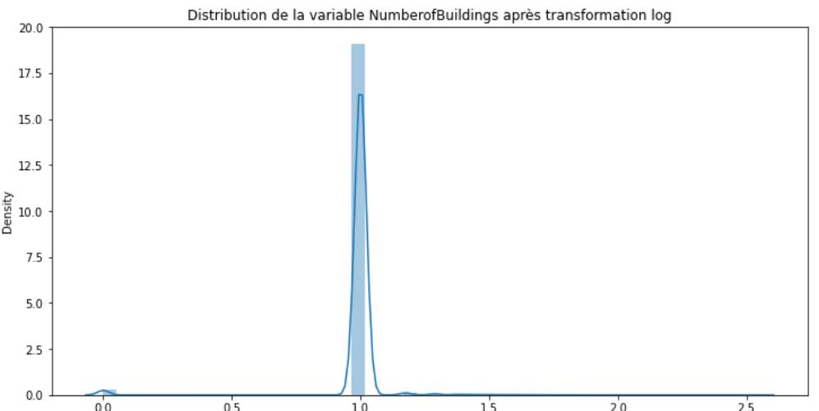
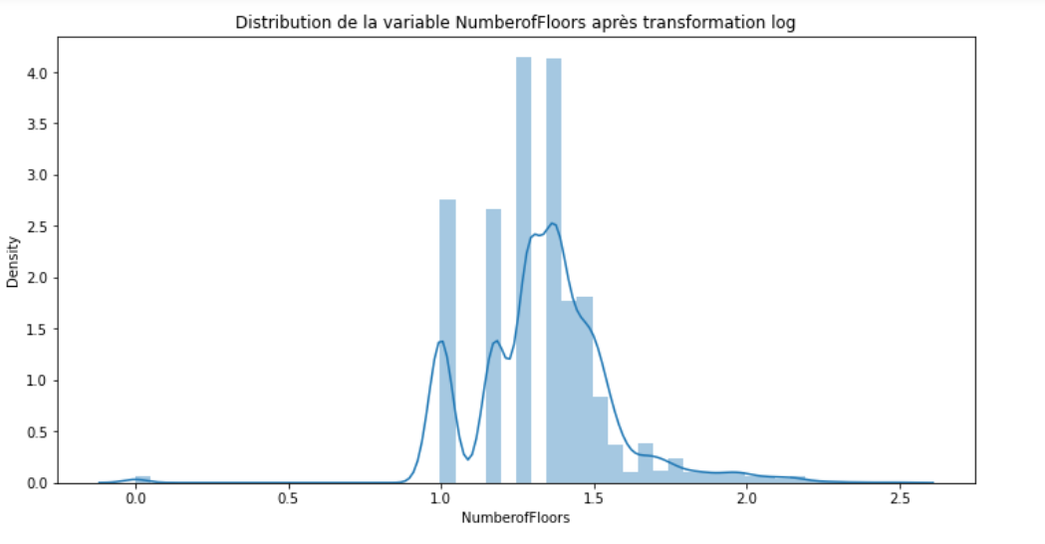
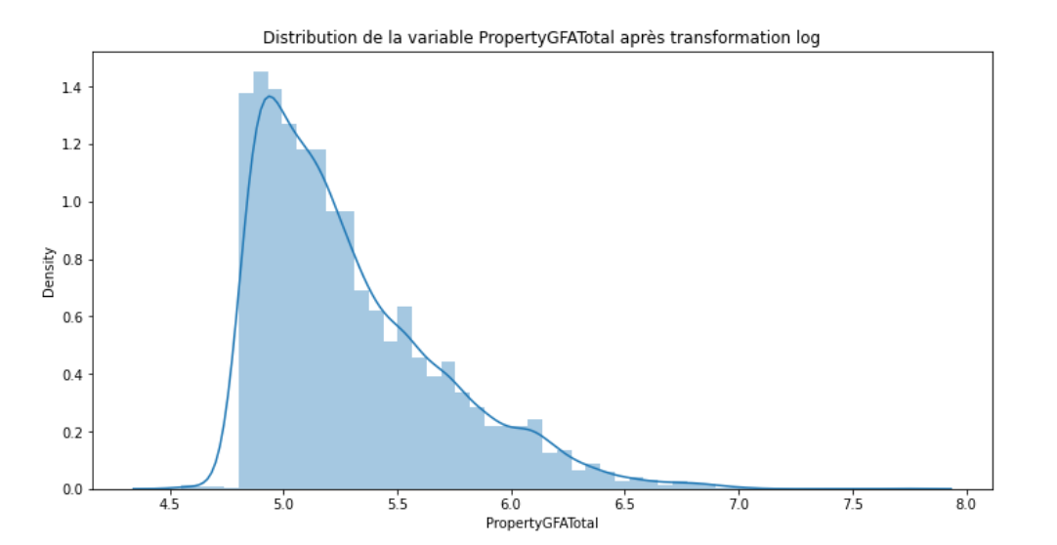
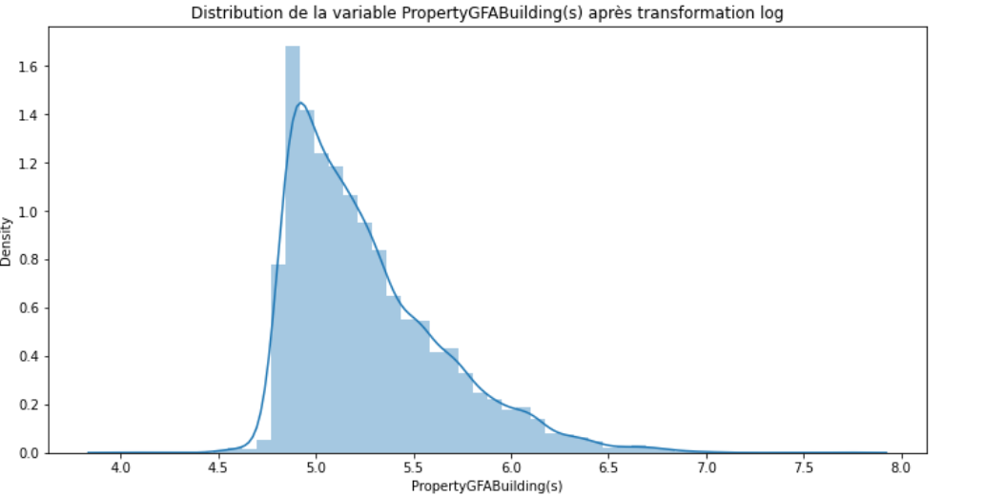
Exploration: analyse univariée, variables numériques 2
Après une log-transformation de toutes les variables dont la transformation a une skewness > 1 (exemple ici avec NumberOfloors)

Slide 13
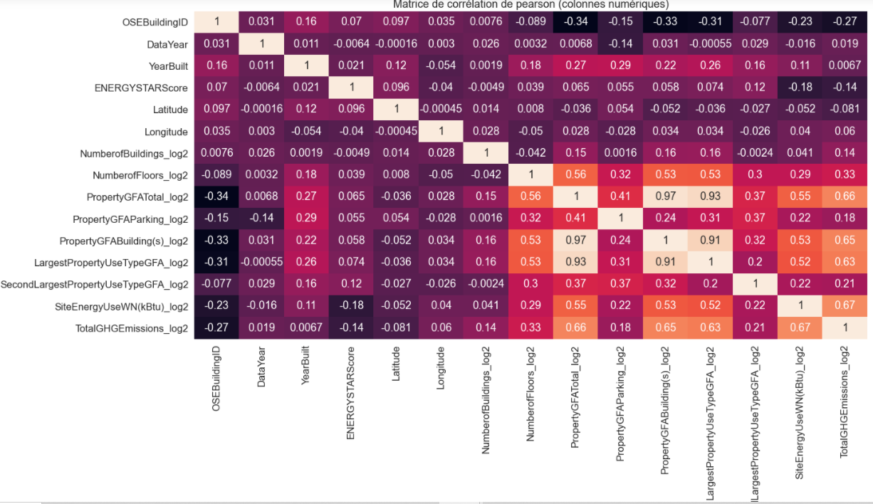
Exploration: analyse bivariée, matrice de covariance.

Slide 14
Exploration: analyse bivariée, matrice de covariance 2.
Observations
Corrélation importante entre : PropertyGFATotal et PropertyGFABuilding(s) / LargestPropertyUseTypeGFA
Corrélation importante entre PropertyGBABuilding(s) et LargestPropertyUseTypeGFA
**4 colonnes semblent êtres assez corrélées aux variables target : PropertyGFATotal, PropertyGFABuilding, LargestPropertyUseTypeGFA et SecondLargestPropertyUseTypeGFA. D'autres variables semblent avoir plus d'impact sur la consommation totale que sur les émissions de gaz à effet de serre (ex: PropertyGFAParking)

Slide 15
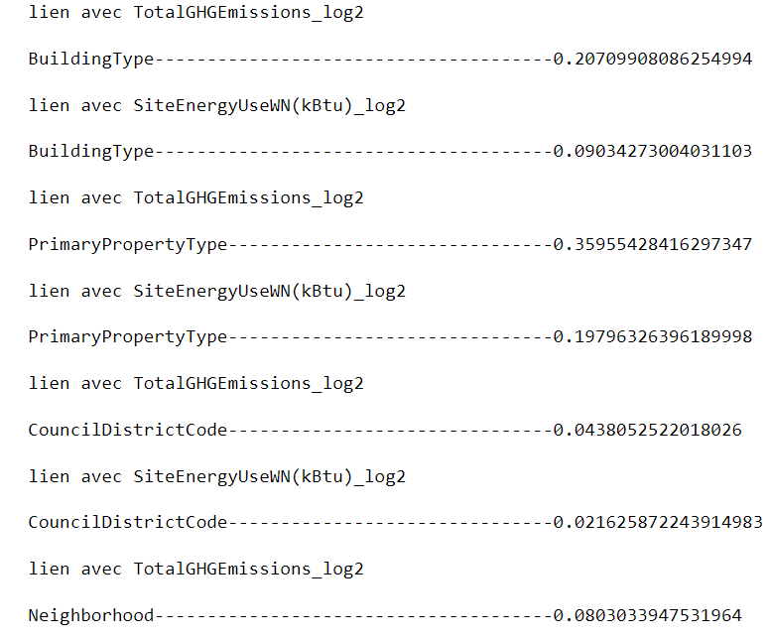
Exploration: analyse bivariée, liens entre variables catégorielles et variables target. Test ANOVA.
Les variables qui semblent les moins indépendantes des variables target sont: PrimaryPropertyType (0.35), LargestPropertyUseType (0.25), BuildingType (0.2) et ComplianceStatus (0.19).

Slide 16
3. Modelisation et performance.

Slide 17
Processus d'entrainement de données
Pour chaque algorithme* et variable target**
Séparation jeu
de données train/test
Définition grille de paramètres
Entrainement des modèles.
Comparaison des modèles sur le RMSE/moyenne
*Modèles entrainés: ElasticNet, RandomForestRegressor, SVR et AdaBoost.
**Variables target: SiteEnergyUseWN(kBtu)_log2 et TotalGHGEmissions_log2

Slide 18
Paramètres par modèle
Elastic Net | Random Forest Regressor | SVR | Ada Boost
tol : [0.1,0.01,0.001,0.0001] | 'n_estimators' : [10,50,100,300,500] | 'gamma' : [1e-3, 1e-2, 1e-1] | 'n_estimators' : [100,500,1000]
"alpha": [0.0001, 0.001, 0.01, 0.1, 1, 10, 100] | 'min_samples_leaf' : [1,3,5,10] | 'epsilon' : [0.01, 0.1, 1]
"l1_ratio": np.arange(0.0, 1.0, 0.05) | 'max_features': ['auto', 'sqrt'] | 'C' : [0.1, 1, 10]

Slide 19
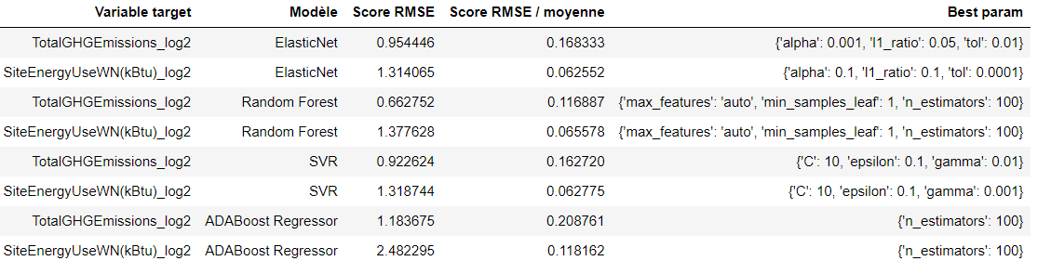
Résultats et comparaison

Slide 20
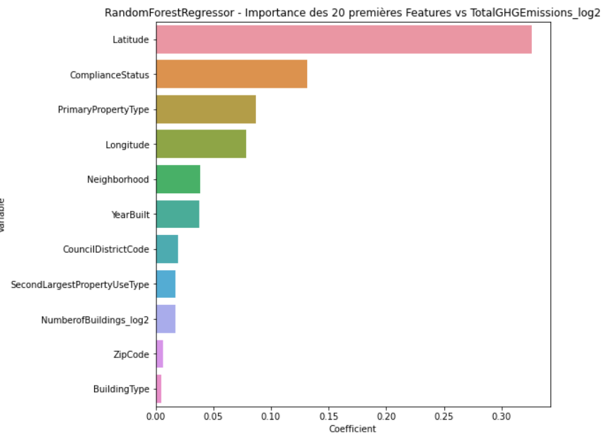
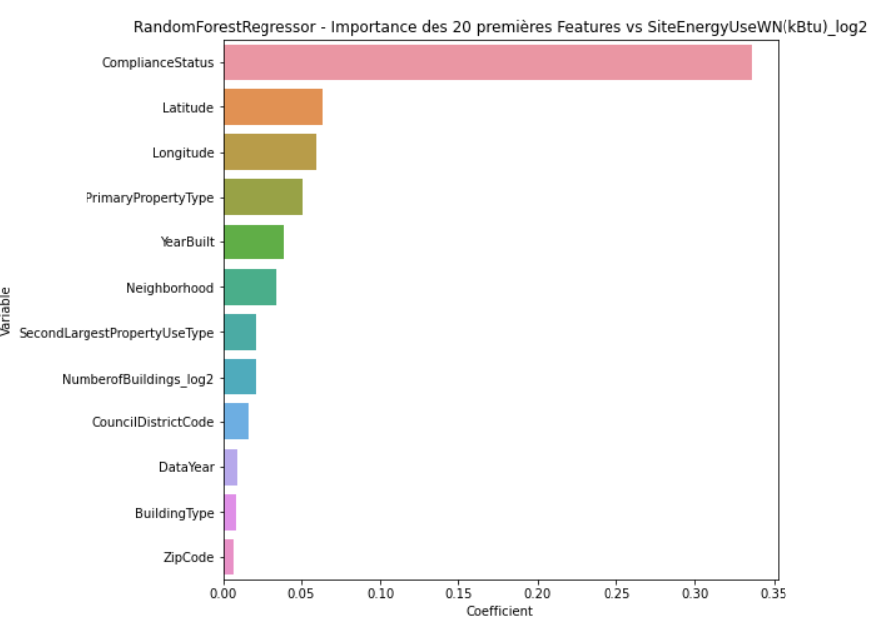
RandomForestRegressor: meilleures features

Slide 21
Performance des modèles
Modèle | SiteEnergyUseWN(kBtu) | TotalGHGEmissions
ElasticNet | 3.42 ms ± 241 µs per loop | 3.89 ms ± 593 µs per loop
RandomForest | 48.9 ms ± 1.32 ms per loop | 48 ms ± 1.74 ms per loop
SVR | 1.6 s ± 56.7 ms per loop | 1.64 s ± 98 ms per loop
AdaBoost | 30.8 ms ± 6.21 ms per loop | 27.2 ms ± 626 µs per loop

Slide 22
4. Modèle sélectionné et Energy Star Score.

Slide 23
Modèle sélectionné
Critère de choix: combinaison entre le score RMSE et la performance.
Le modèle ElsaticNet détient la meilleure performance et a un bon score RMSE pour prédire nos variables target.
-> Meilleur compromis RMSE/performance.

Slide 24
Intérêt du Energy Star Score
Entrainement d'un ElsaticNet pour prédire la consommation en energie à partir de l'Energy Star Score:

Slide 25

Intérêt du Energy Star Score, résultat
Le résultat est bon mais moins que celui obtenu en se basant sur les autres variables:

Slide 26
Conclusion
L'EnergyStarScore est pertinent pour prédire et donc anticiper les besoins en electricité des batiments. Mais étant compliqué à calculer, il est préférable de le prédire via les colonnes NumberOfFloors, NeighborHood, NumberOfBuildings, PropertyGFATotal, SecondLargestUseType, LargestPropertyUseType, BuildingType qui sont tous des informations nécessitant peu de mesures.

